Slide 1



Хороводные игры
Муниципальное бюджетное дошкольное образовательное
учреждение детский сад № 45 "Волчок"
Воспитатель: Тимирова А.Н.

Slide 2

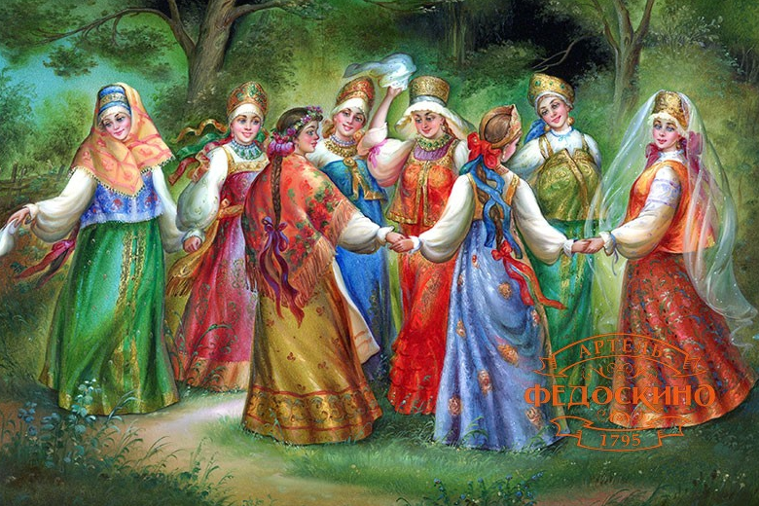
Хороводные игры издревле любили на Руси. Основой хоровода является исполнение хороводной песни всеми его участниками. Танец, игра и песня в хороводе неразрывно и органично связаны между собой.
Хороводы были ценнейшим воспитательным приобретением наших предков и важнейшим средством обучения подрастающего поколения.

Slide 3
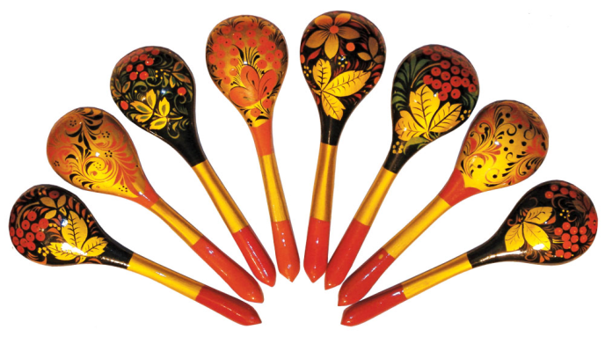




Дошкольное детство – это начало познания жизни, человеческих взаимоотношений, начало формирования ребенка как личности, становление его характера. Вот тут-то на помощь приходят хороводные игры, как важнейшая часть детского фольклора.
Через движения мы знакомим детей с народными обычаями, традициями, используем народные игры, потешки, приговорки.

Slide 4
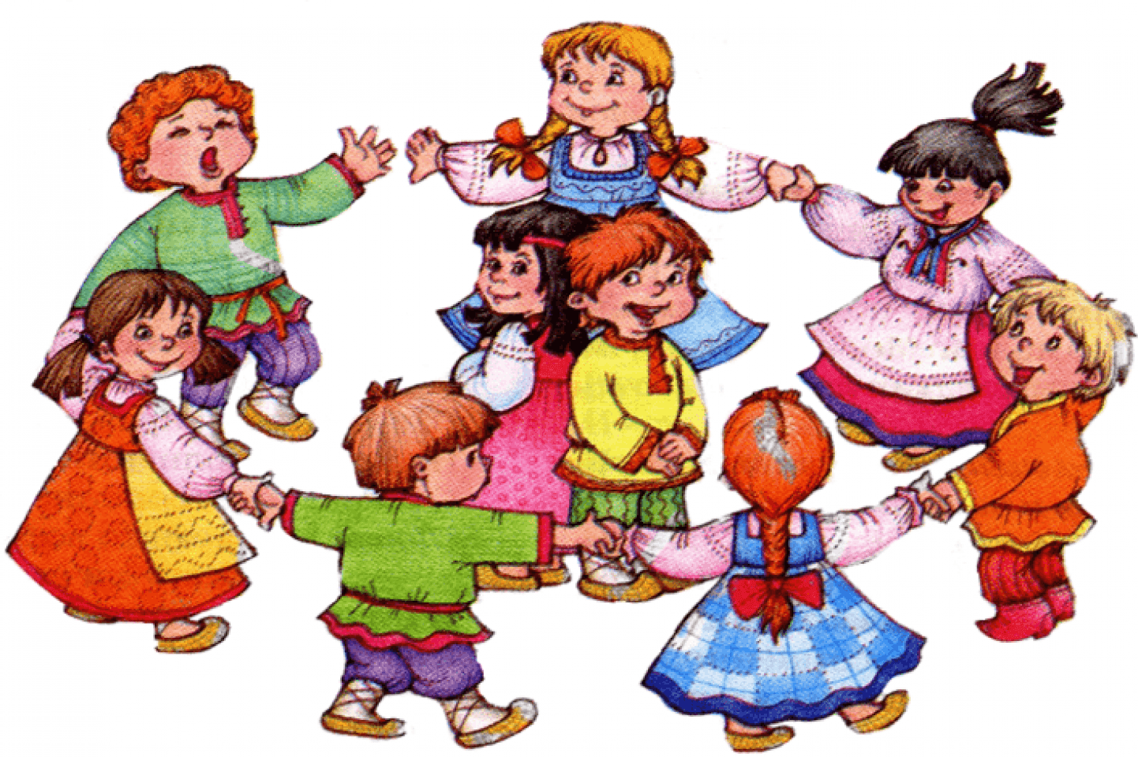
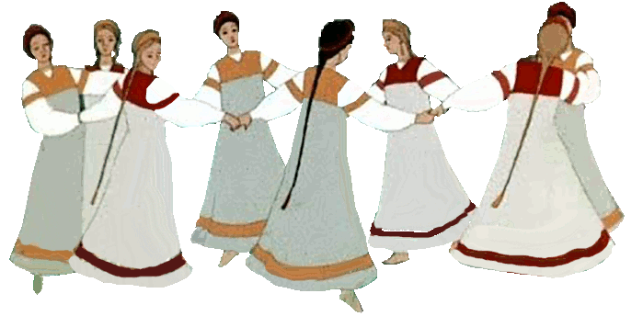
Хороводные игры, построенные на основе сочетания простых повторяющихся движений со словом способствуют развитию совместной деятельности детей, облегчают адаптацию новых детей к условиям детского сада.
В хороводных играх создаются оптимальные условия для развития у ребенка умения согласовывать свои действия с действиями партнеров, в то же время исключая конкуренцию между детьми.

Slide 5
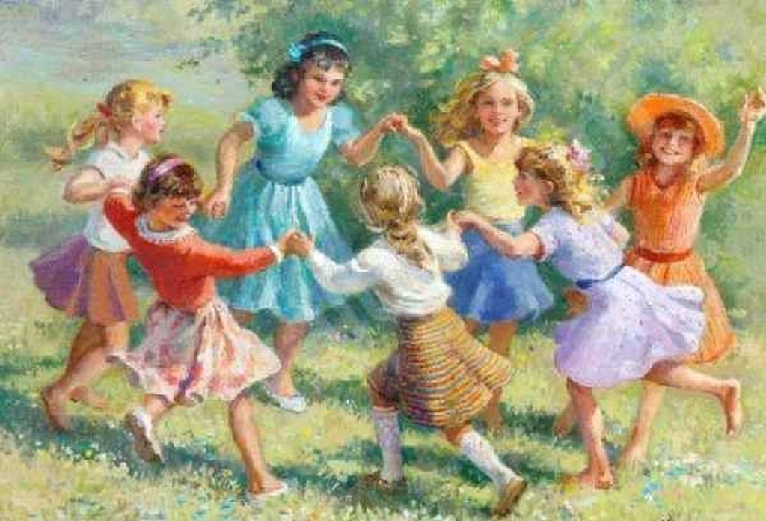
Очень велико значение хороводных игр в нравственном воспитании ребёнка. Игровая ситуация увлекает и воспитывает ребенка.
Игры развивают у детей чувство товарищества, солидарности и ответственности за действия друг друга.

Slide 6
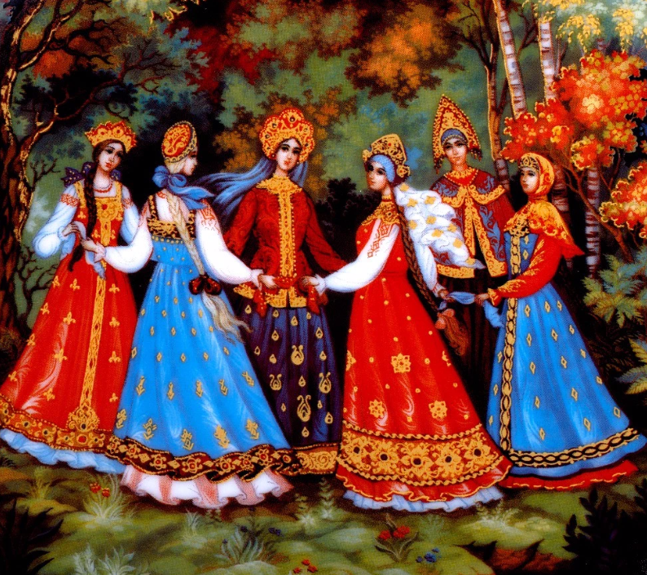
В хороводных играх много познавательного материала, содействующего расширению сенсорной сферы ребенка, развитию его мышления и самостоятельности действий.
В них много юмора, шуток, соревновательного задора. Они сохраняют свою художественную прелесть, эстетическое значение.

Slide 7
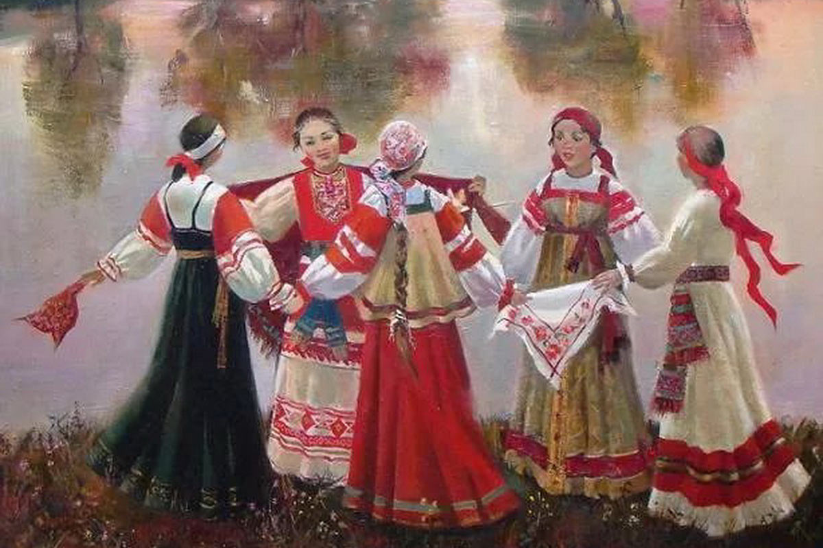
Народные игры в комплексе с другими воспитательными средствами представляют собой основу формирования гармонически развитой личности, сочетающей в себе духовное богатство, моральную чистоту и физическое совершенство.

Slide 8


«Угадай, чей голосок».
Цель: Развитие слухового восприятия, умения различать голоса сверстников. Воспитание желания активно участвовать в играх.
Ход игры:
Один ребенок стоит в центре круга с закрытыми глазами.Дети идут по кругу со словами:
«Мы собрались в ровный круг
Повернемся разом вдруг,
А как, скажем: (говорит первый ребенок)
«Скок - скок - скок, угадай, чей голосок?»
Водящий должен узнать ребенка по голосу.
Ребенок, чей голос узнали, становится водящим.
Дети идут в другую сторону.

Slide 9

«Каравай»
Цель игры: Упражнять детей в правильном согласовании действий и
текста, воспитывать понимание различной величины предмета,
развивать речевую и двигательную активность.
Как на Машины именины
Испекли мы каравай:
Вот такой вышины! (дети поднимают руки как можно выше)
Вот такой низины! (дети опускают руки как можно ниже)
Вот такой ширины! (дети разбегаются как можно шире)
Вот такой ужины! (дети сходятся к центру)
Каравай, каравай,
Кого хочешь, выбирай!
Я люблю, признаться, всех,
А Машу больше всех

Slide 10
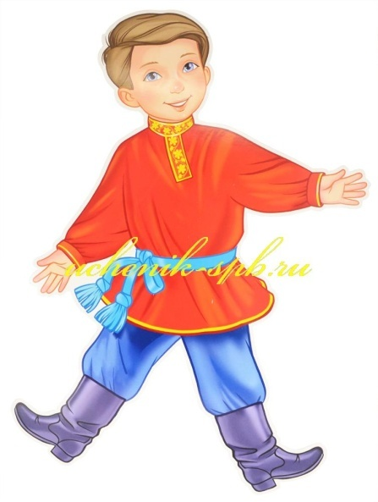
«Ходит Ваня»
Цель: учить стоять в кругу, подпевать песни, воспитывать доброжелательное отношения друг к другу.
Содержание: Дети и воспитатель становятся в круг Воспитатель,и дети ходят по кругу и приговаривают слова:
Ходит Ваня, ходит Ваня
Ищет Ваня, ищет Ваня,
Для себя дружочка
Нашел Ваня, нашел Ваня
Для себя дружочка.
Один ребенок находится в кругу и
выбирает себе дружочка на слова:
Нашел Ваня, нашел Ваня для себя дружочка.
Стоя в кругу, они танцую, а остальные дети хлопают в ладоши.
Затем воспитатель меняет ведущего, игра продолжается.

